Slide 1
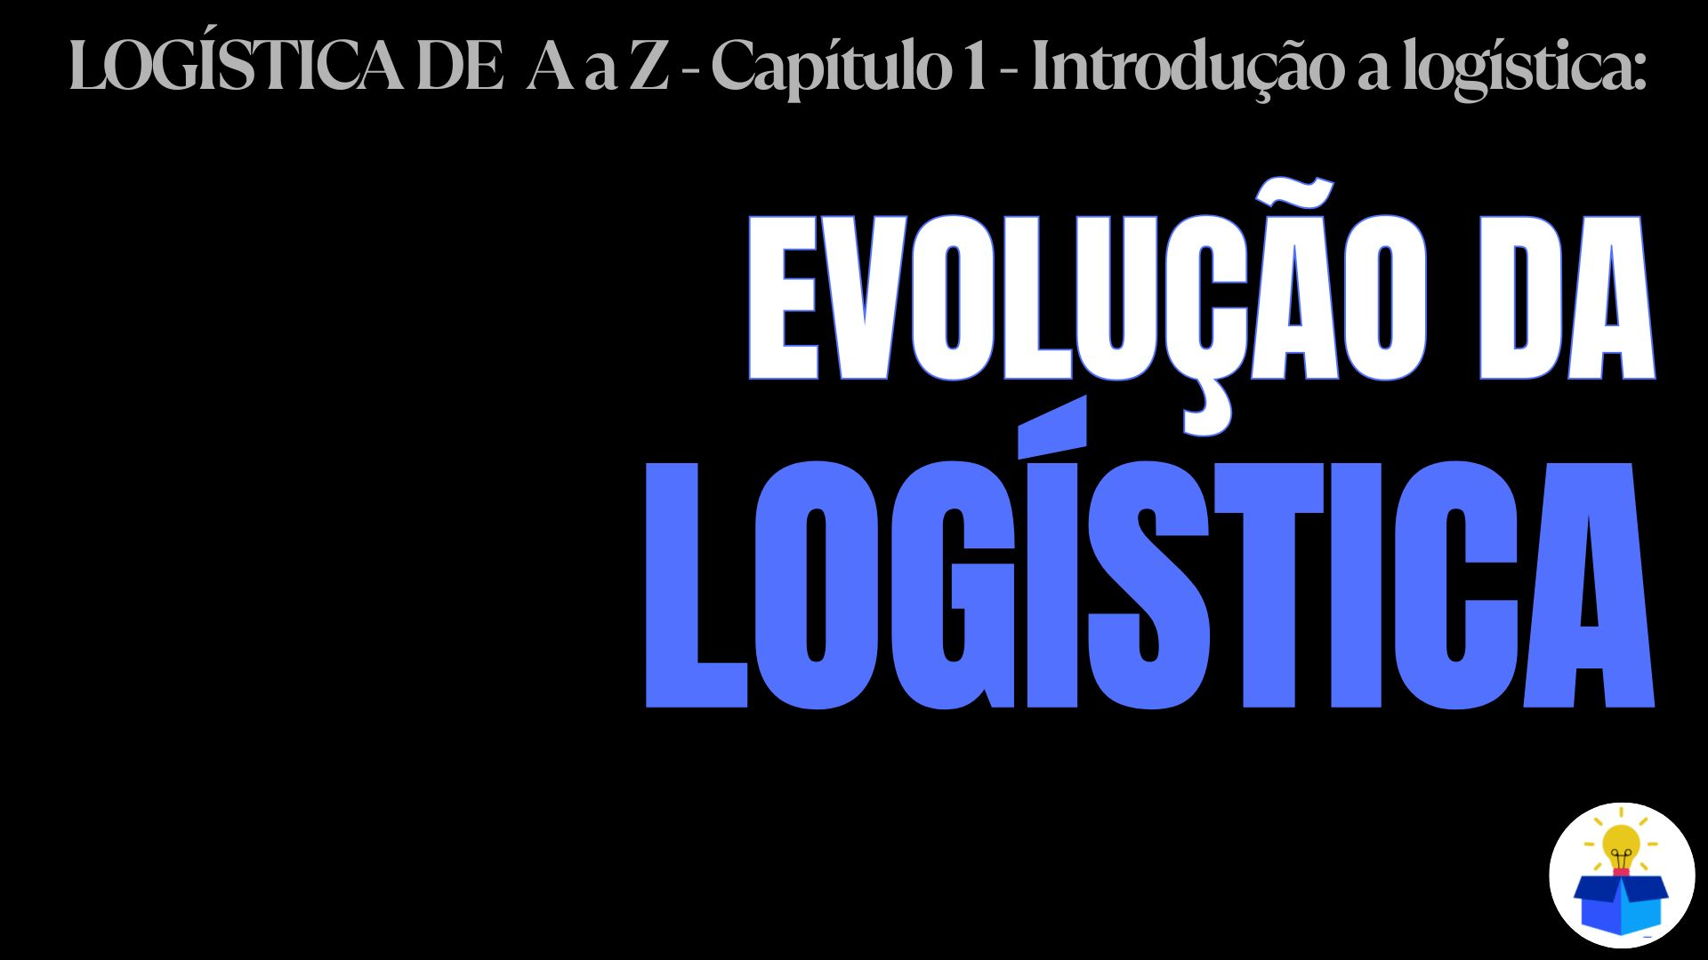
DEVOLUÇÃO DE MERCADORIAS

Slide 2
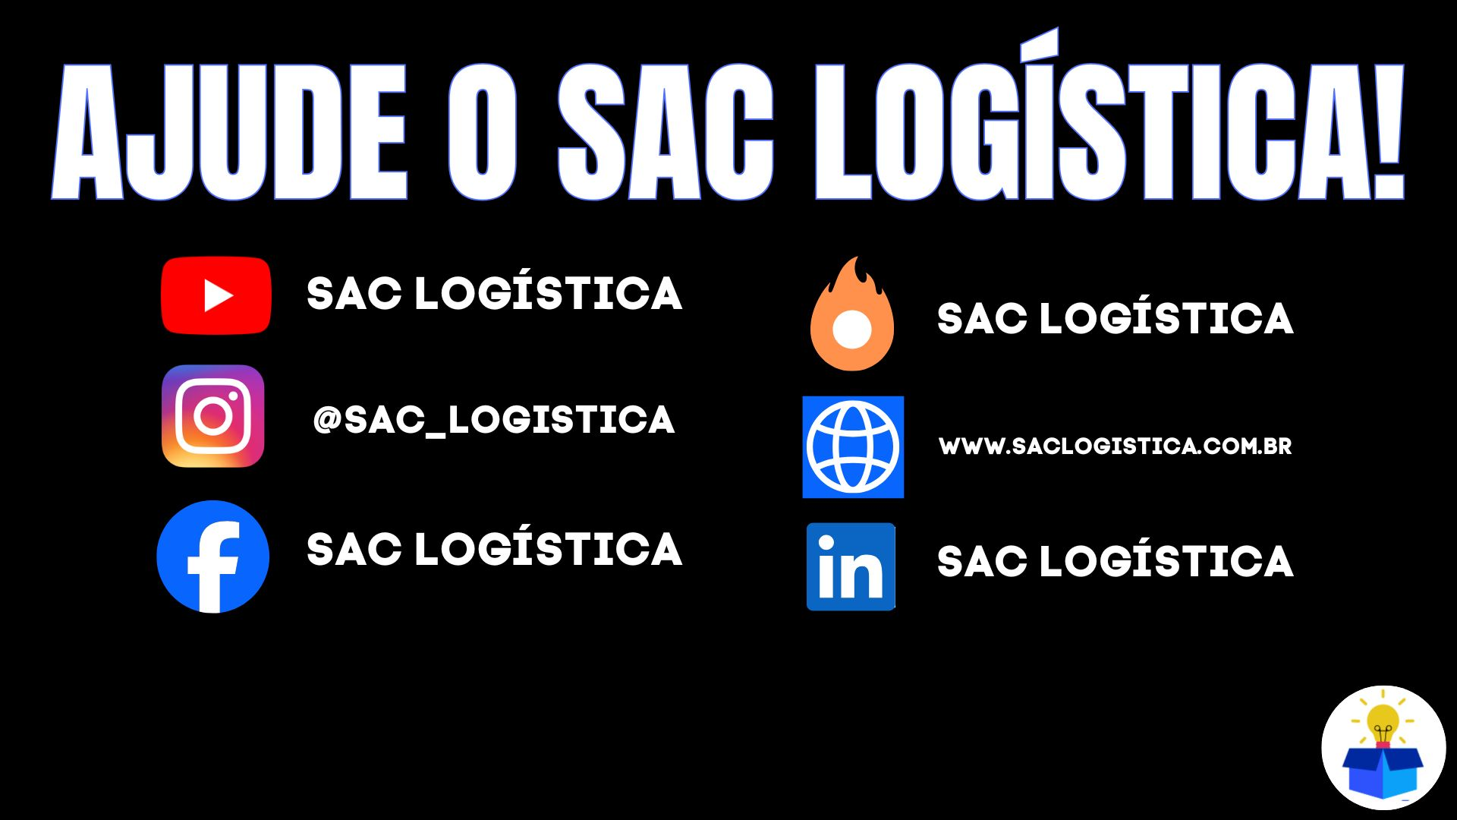
DEVOLUÇÃO DE MERCADORIAS

Slide 3
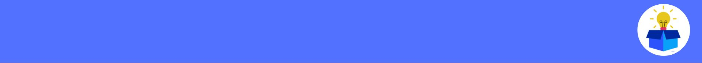

INTRODUÇÃO A LOGÍSTICA
Evolução da logística
Fases da evolução da logística
Panorama atual da logística

Slide 4

EVOLUÇÃO DA LOGÍSTICA
Atualmente, as operações logísticas fazem parte da estrutura fundamental das organizações e do comércio. O avanço dos sistemas de transporte, comunicação e gestão permitiu maior integração entre fornecedores, empresas e consumidores, ampliando a circulação de mercadorias, serviços e informações em diferentes regiões do mundo. Nesse contexto, a logística passou a incorporar estruturas físicas, tecnologias, instalações operacionais e sistemas de controle responsáveis por garantir maior eficiência, agilidade e segurança nas operações empresariais.

Slide 5
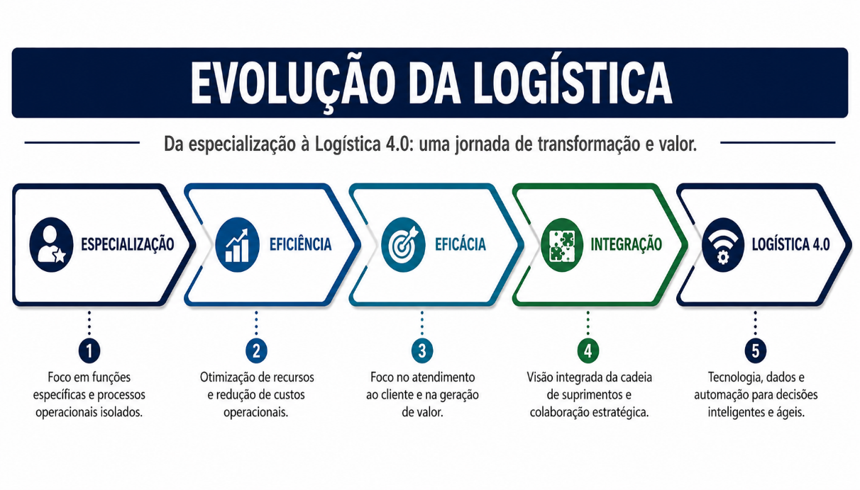

EVOLUÇÃO DA LOGÍSTICA

Slide 6

FASES DA EVOLUÇÃO DA LOGÍSTICA
1° Fase: Especialização - A primeira fase da evolução da logística empresarial, conhecida como fase da especialização, predominou até a década de 1960 e caracterizou-se pela baixa integração entre as atividades logísticas e os demais setores das organizações. Nesse período, as operações eram executadas de forma isolada, com foco predominante no transporte e na distribuição física dos produtos. O principal objetivo consistia em garantir entregas dentro dos prazos estabelecidos, utilizando canais de distribuição capazes de atender o mercado consumidor com maior rapidez e eficiência operacional.

Slide 7

FASES DA EVOLUÇÃO DA LOGÍSTICA
2° Fase: Eficiência - A segunda fase da evolução da logística empresarial, desenvolvida principalmente a partir da década de 1970, caracterizou-se pela busca por maior eficiência operacional e integração entre os processos internos das organizações. Nesse período, as empresas passaram a planejar de forma mais coordenada atividades relacionadas à produção, armazenagem, estoques e distribuição, com o objetivo de reduzir custos e melhorar o desempenho operacional. Diferentemente da fase anterior, o foco deixou de estar restrito apenas ao transporte dos produtos, passando a considerar também o equilíbrio entre capacidade produtiva, controle de estoques e eficiência dos canais de distribuição.

Slide 8

FASES DA EVOLUÇÃO DA LOGÍSTICA
3° Fase: Eficácia - A terceira fase da evolução da logística empresarial caracterizou-se pelo foco na eficácia das operações e no fortalecimento do serviço ao cliente. Com o aumento da competitividade entre as empresas, tornou-se necessário ampliar a integração entre os processos internos e as necessidades do mercado consumidor. Nesse contexto, a logística passou a buscar não apenas eficiência operacional, mas também maior confiabilidade, rapidez e qualidade no atendimento aos clientes. Dessa forma, os resultados logísticos passaram a ser avaliados tanto pelo desempenho operacional quanto pela capacidade de gerar valor e satisfação para os consumidores.

Slide 9

FASES DA EVOLUÇÃO DA LOGÍSTICA
4° Fase: Integração - A quarta fase da evolução da logística empresarial caracteriza-se pela integração das operações ao longo de toda a cadeia de suprimentos. Nesse contexto, fornecedores, fabricantes, distribuidores e clientes passam a atuar de forma mais coordenada, promovendo maior integração entre compras, produção, armazenagem, transporte e distribuição. Além disso, a logística amplia sua interação com áreas como marketing (comercialização), finanças, planejamento e gestão de pessoas, fortalecendo o alinhamento entre os processos organizacionais e as necessidades do mercado. Dessa forma, as empresas passam a utilizar a logística como ferramenta estratégica para aumentar competitividade, reduzir desperdícios, melhorar o desempenho operacional e ampliar a satisfação dos clientes.

Slide 10

FASES DA EVOLUÇÃO DA LOGÍSTICA
5° Fase: Logística 4.0 - A quinta fase da evolução da logística está associada ao conceito de Logística 4.0, diretamente relacionado aos avanços da Indústria 4.0 e à transformação digital das operações empresariais. Nesse contexto, as atividades logísticas passam a utilizar tecnologias capazes de tornar os processos mais integrados, automatizados e orientados por dados. Entre as principais soluções utilizadas destacam-se sistemas de gestão, equipamentos automatizados, dispositivos móveis, sensores e tecnologias de monitoramento em tempo real. Além disso, a integração entre fornecedores, empresas, transportadores e clientes amplia a conectividade das operações e fortalece o compartilhamento de informações ao longo da cadeia de suprimentos.

Slide 11
PANORAMA ATUAL DA LOGÍSTICA
Atualmente, a logística exerce papel estratégico no funcionamento das empresas e no desenvolvimento econômico dos países. Suas operações estão diretamente relacionadas à movimentação, armazenagem e distribuição de produtos, influenciando a disponibilidade de mercadorias, os níveis de serviço e os custos operacionais das organizações. Além disso, a estrutura logística de um país depende da integração entre diferentes modais de transporte, sistemas de armazenagem, tecnologias e infraestruturas responsáveis pelo fluxo eficiente de materiais ao longo das cadeias de suprimentos.

Slide 12
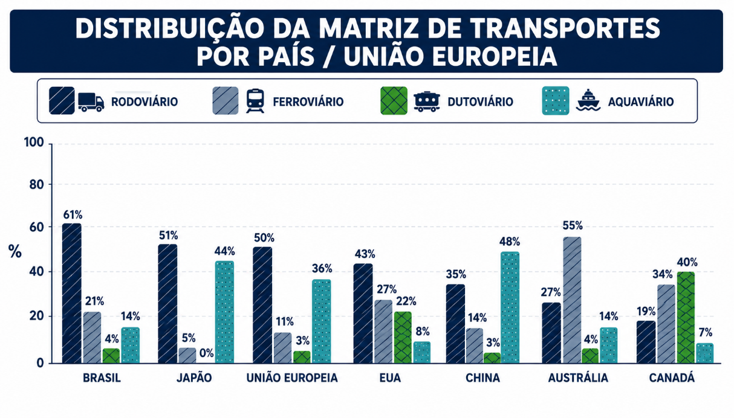
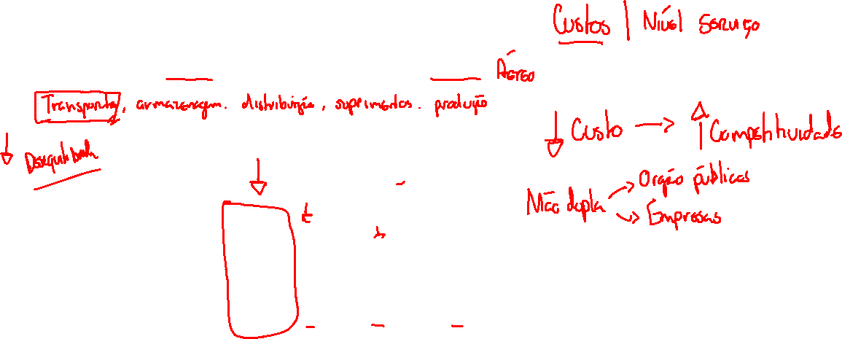
PANORAMA ATUAL DA LOGÍSTICA

Slide 13
HISTÓRIA DA LOGÍSTICA
OBRIGADO!
CURTA ESTE CONTEÚDO!
SE INSCREVA EM NOSSO CANAL!
DEIXE O SEU COMENTÁRIO!
COMPARTILHE O CONTEÚDO!

